Slide 1

Comparación y evaluación de diferentes técnicas de IA para un modelo de rotación de empleados en empresas aplicado a equipos de fútbol
TRABAJO DE FIN DE MÁSTER
Máster en Ingeniería Informática
No Presencial
Alumno: José María Lozano Olmedo
Tutores: Joaquín Adiego Rodríguez
Natalia Martín Cruz

Slide 2

CONTENIDO
1. Introducción
2. Objetivos
3. Conceptos teóricos
4. Técnicas y herramientas
5. Aspectos relevantes del desarrollo del proyecto
6. Estudio y resultados obtenidos sobre los datos
7. Conclusiones generales y líneas de trabajo futuras

Slide 3
1. INTRODUCCIÓN. RESUMEN
Crecimiento inteligencia artificial
Mejorar rendimiento equipos de fútbol
Estrategias de rotación
Recopilación y análisis de los datos. Modelos

Slide 4
1. INTRODUCCIÓN. CONTEXTO
Inteligencia artificial se ha incorporado al fútbol
Dinero que mueve el fútbol
Gestión de los jugadores repercute sobre el éxito
Análisis de datos de los jugadores

Slide 5
1. INTRODUCCIÓN. APLICACIONES SIMILARES
LaLiga Beyond Stats
Inteligencia artificial en la Premier League
Opta
Liverpool FC
Aplicación móvil con estimaciones econométricas

Slide 6
2. OBJETIVOS OBJETIVOS DE DESARROLLO
Obtener los datos
Limpiarlos y transformarlos
Entrenar modelos
Optimizar modelos
Seleccionar los mejores
Documentar los pasos
Obtener conclusiones

Slide 7
2. OBJETIVOS OBJETIVOS ACADÉMICOS
Aplicar conocimientos proceso ETL
Aplicar técnicas redes neuronales e inteligencia artificial
Aplicar mejores prácticas para crear gráficos

Slide 8
3. CONCEPTOS TEÓRICOS
Inteligencia artificial
Machine learning
Tipos
Algoritmos
Métricas
Deep learning
Arquitectura
Tipos
Optimizador, épocas, tamaño de lote, callbacks y función de perdida
Parámetros adicionales

Slide 9
4. TÉCNICAS Y HERRAMIENTAS
Obtención de los datos mediante scraping
Tecnologías utilizadas
Python: BeautifulSoup, Pandas, Scikit-learn
Keras
Tensorflow
Google colaboratory

Slide 10
5. ASPECTOS RELEVANTES DEL DESARROLLO DEL PROYECTO METODOLOGÍA Y ALCANCE
Metodología
Revisión de artículos
Etapas proyecto ciencia de datos
Alcance
LaLiga, Premier League y Bundesliga
Temporadas 2018/2019 a 2023/2024
3 modelos
Ayudar en la toma de decisiones a los entrenadores

Slide 11
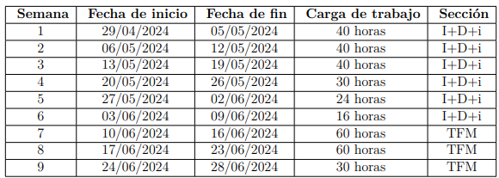
5. ASPECTOS RELEVANTES DEL DESARROLLO DEL PROYECTO PLAN DE PROYECTO
Planificación
Scrum
Adaptaciones

Slide 12
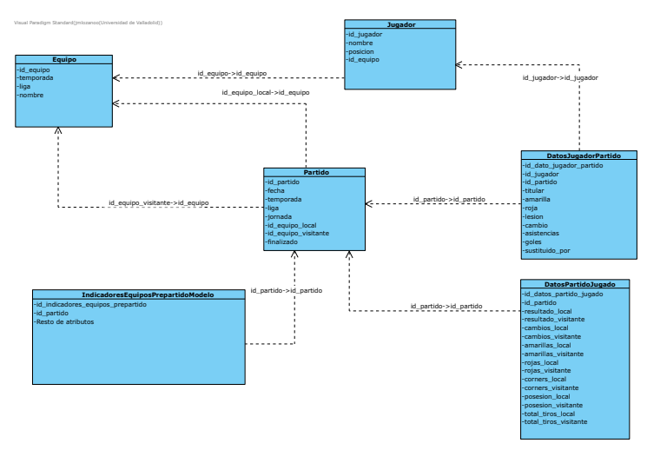
5. ASPECTOS RELEVANTES DEL DESARROLLO DEL PROYECTO MODELOS DE DATOS
IndicadoresEquipoPrepartidoModelo
Porcentaje
Proporción
Media
Limpieza y transformación
174 atributos
4820 partidos

Slide 13
5. ASPECTOS RELEVANTES DEL DESARROLLO DEL PROYECTO IMPLEMENTACIÓN
Carpetas
Scraping: obtención de los datos
Modelos: entrenamiento modelos
Csv: datos ordenados
Análisis-datos: análisis previo

Slide 14
5. ASPECTOS RELEVANTES DEL DESARROLLO DEL PROYECTO PROCESO ELECCIÓN MEJORES MODELOS
Modelos con algoritmos de machine learning
Bosques aleatorios, SVM, GBM, Árbol de decisión, K-vecinos más cercanos, Gaussian Naive Bayes
Ganador del partido:
Mejor modelo con bosques aleatorios. Exactitud 0,542
Goles del local
Mejor modelo con bosques aleatorios. Exactitud 0,349
Goles del visitante
Mejor modelo con bosques aleatorios. Exactitud 0,352

Slide 15
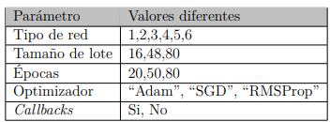
5. ASPECTOS RELEVANTES DEL DESARROLLO DEL PROYECTO PROCESO ELECCIÓN MEJORES MODELOS
Modelos con redes neuronales
324 combinaciones diferentes de parámetros
Cambiando estructura de la red según su tipo
Ganador del partido
3 capas, SGD, 20 épocas, tamaño de lote 48, sin callbacks. Exactitud 0,56
Goles del local
5 capas, SGD, 20 épocas, tamaño de lote 80, sin callbacks. Exactitud 0,37
Goles del visitante
4 capas, Adam, 20 épocas, tamaño de lote 80, sin callbacks. Exactitud 0,383

Slide 16
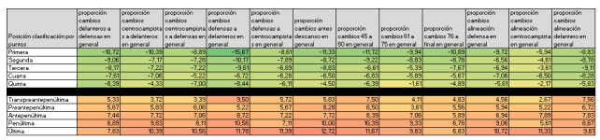
6. ESTUDIO Y RESULTADOS OBTENIDOS SOBRE LOS DATOS ANÁLISIS PREVIO DE LOS DATOS
Mapa de calor
↑ Cambios alineaciones iniciales → Posiciones bajas en la clasificación.
↑ Cambios antes del descanso → Posiciones bajas en la clasificación.
↓ Cambios minutos 61 a 75 → Posiciones altas en la clasificación.
↑ Cambios sacando defensas → Posiciones bajas en la clasificación.
↓ Media minutos cambios → Posiciones altas en la clasificación.
↓ Cambios amonestados amarillas → Posiciones altas en la clasificación.
↓ Cambios por partido → Posiciones altas en la clasificación.

Slide 17
6. ESTUDIO Y RESULTADOS OBTENIDOS SOBRE LOS DATOS ENTRENAMIENTO MODELOS
Modelo que predice el ganador del partido
Aumentar probabilidad victorial local
proporción de este equipo de realizar cambios entre los minutos 61 a 75
proporción de cambios de defensas a centrocampistas
proporción de cambios de centrocampistas a defensas
Aumentar probabilidad victoria visitante
proporción de este equipo de cambios de centrocampistas a defensas
proporción de cambios de defensas a delanteros
proporción de cambios entre el minuto 76 al final
Modelo que predice los goles del local. Aumentar probabilidad de más goles
proporción de este equipo de cambios entre los minutos del 45 al 60
proporción de cambios de defensas a centrocampistas
proporción de cambios de defensas a delanteros
proporción de cambios de centrocampistas a delanteros
Modelo que predice los goles del visitante. Aumentar probabilidad de más goles
proporción del equipo de cambios de delanteros en la alineación inicial
proporción de cambios de centrocampistas en la alineación inicial
proporción de cambios de defensas a centrocampistas
proporción de cambios entre los minutos 76 al final

Slide 18
7. CONCLUSIONES GENERALES Y LÍNEAS DE TRABAJO FUTURAS CONCLUSIONES Y REVISIÓN OBJETIVOS
Conclusiones
Inteligencia artificial ayuda en la toma de decisiones
Transformar y mejorar gestión de los jugadores
Análisis previo ha revelado patrones
3 modelos diferentes
Naturaleza imprevisible del futbol
Consecución objetivos
Pasos proyecto ciencia de datos
Aplicar conocimientos

Slide 19
7. CONCLUSIONES GENERALES Y LINEAS DE TRABAJO FUTURAS LÍNEAS DE TRABAJO FUTURAS Y LIMITACIONES
Líneas de trabajo futuras
Más parámetros
Aplicación web
Datos biométricos
Ayuda en directo
Comparar con modelos econométricos
Limitaciones
Precisión baja por la naturaleza aleatoria del futbol
Escasez estudios previos que se centren en los jugadores

Slide 20
8. DEMOSTRACIÓN

Slide 21
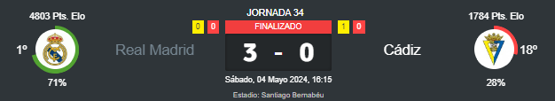
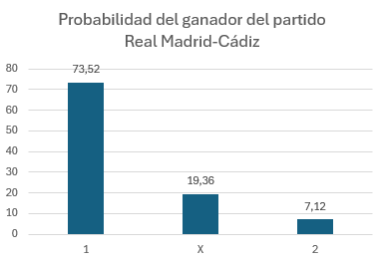
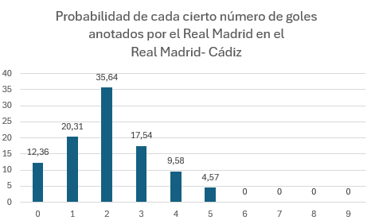
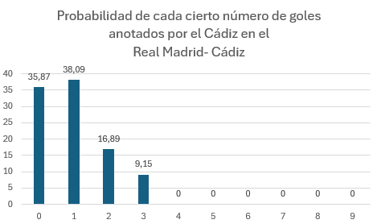
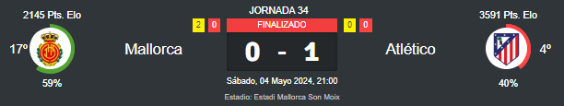
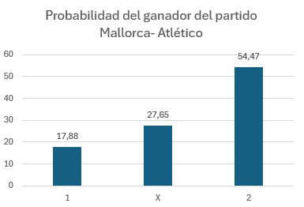
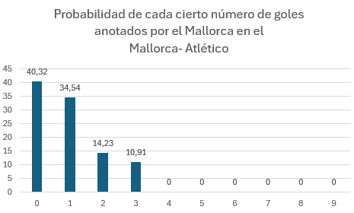
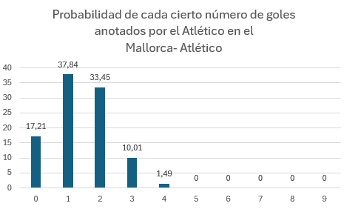

Slide 22
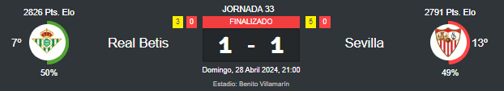
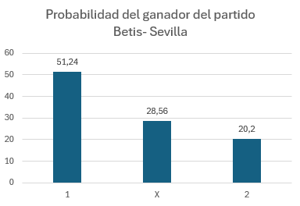
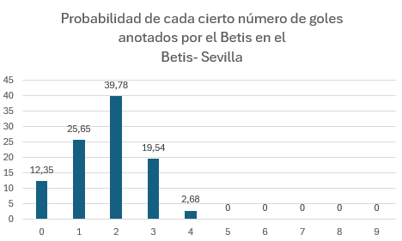
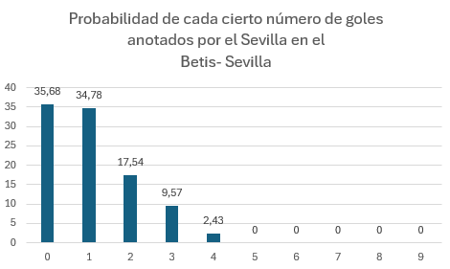
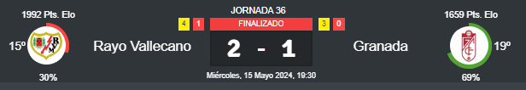
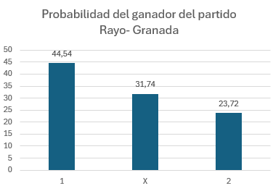
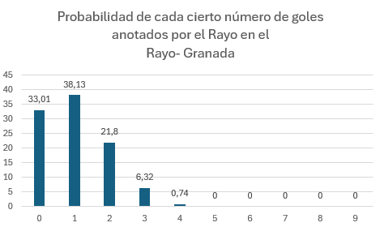
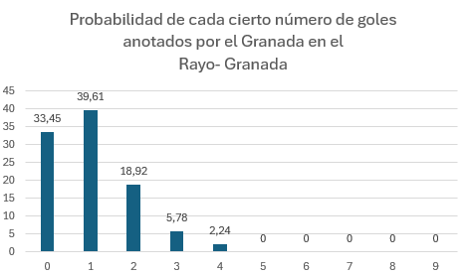

Slide 23
MUCHAS GRACIAS POR SU ATENCIÓN

